Slide 1
Vakcollege Maarsbergen

Slide 2
Agenda
Vakcollege Maarsbergen
Het eerste leerjaar
Periodisering
Samenwerking met het mBO
LOB
rondleiding

Slide 3
Vakcollege Maarsbergen
400 leerlingen
Niveau’s
BBL
KBL
GL
TL
Uitstroomrichtingen
PIE
BWI
M&T
HBR
E&O

Slide 4
Eerste Leerjaar
Eerste half jaar techniek en Mens en Dienstverlening (ieder 5 uur in de week)
December keuze moment voor techniek of mens en dienstverlening
Tweede half jaar 10 uur techniek of 10 uur mens en dienstverlening
Carrousel langs de verschillende afdelingen
Juni keuze moment voor de profielen.
De Gl-ers maken ook hun keuzes.
De TL-ers kunnen van af leerjaar 2019-2020 voor de vakmavo kiezen

Slide 5
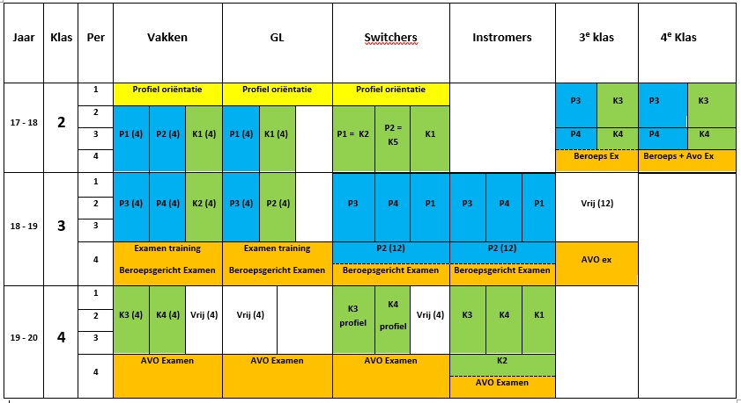

Slide 6
Keuzevak Sport en veiligheid
De leerlingen kunnen in plaats van keuzevakken uit hun profiel ook kiezen voor sport en veiligheid. Het examen wordt nog wel gedaan in één van profielen

Slide 7
MBO
Er is een samenwerkingsverband met MBO-middennederland. Maar Wij dienen velen Mbo’s omdat ze zeer centraal liggen.
Waar gaan onze leerlingen naar toe:
Mbo-middennederland
Mbo amersfoort
Roc a12
Soma college
Groenhorst College
ROC Rivor

Slide 8
LOB

Slide 9
Vragen?

Slide 10
Rondleiding door de school

